Slide 1
Definições
Mensagem – é uma sequência de bits
Para evitar ISI
Recuperação da mensagem
Bit stream
Unipolar RZ and NRZ
Polar RZ and NRZ
Bipolar NRZ or
alternate mark inversion
(AMI)
Split-phase Manchester
1
1
0
1
1
0
0
0
1
1
1
1
Polar quaternary NRZ

Slide 2
Definições (cont)
Signaling rate (símbolos por segundo ou Baud)
Em binário (M=2) vem D=Tb bps
Quaternário (M=4) D=2Tb
Generalizando para sistemas M-ários
É preciso aumentar a potência para manter a mesma diferença entre os M níveis
Densidade Espectral de Potência (sinal polar)
Sinal polar e símbolos não correlados
Cálculo da sequência de autocorrelação
- A é o evento intervalos adjacentes

Slide 3
Densidade Espectral de Potência (sinal polar (cont.))
A aleatoriedade está no atraso Td considerado como uma v. a. contínua uniformemente distribuída em [0,D[, então:
Então:
t1>t2
logo
F
-D
D
F
-D/2
D/2

Slide 4
Densidade Espectral de Potência (sinal unipolar )
A média já não é nula e a correlação tb. pode não ser.
Então:
F

Slide 5
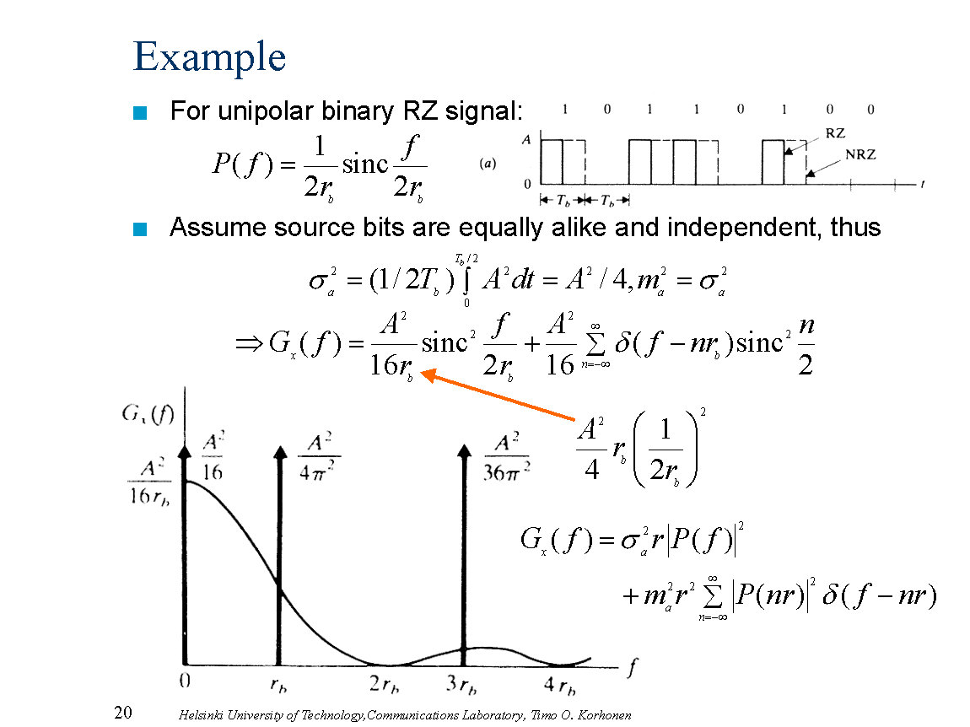

Slide 6
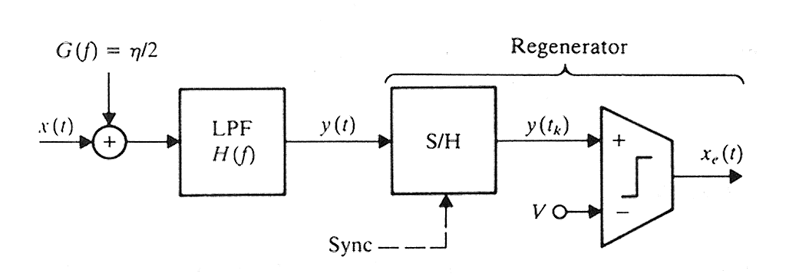
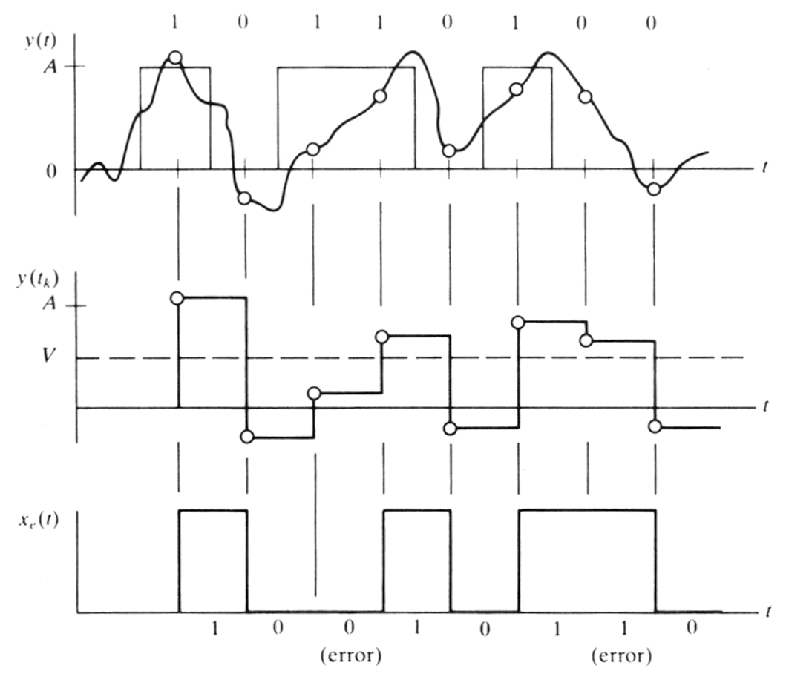
Ruído
Se x(t) é binário e unipolar
a saída do S/H é
Estabelecendo as hipóteses:

Slide 7
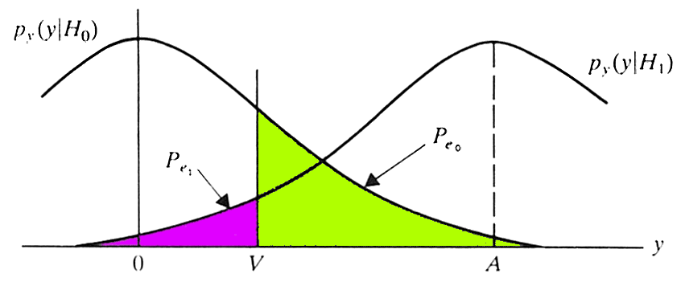
Transmitido‘0’
detectado como ‘1’
Probabilidade de erro: Se
Assumindo ruído Gaussiano

Slide 8
Vopt=A/2 se P0=P1=1/2
Pe é a probabilidade mínima de erro para comunicação binária em ruído Gaussiano quando os dígitos são equiprováveis.
Bits rectangulares (NRZ) e unipolar [0,A]
Bits rectangulares (NRZ) e polar [-A/2,A/2]
Para passar pulsos de duração Tb=1/rb o filtro limitador de ruído

Slide 9
Ruído em sistemas M-ários
Estes sistemas requerem menor largura de banda mas mais potência pelo que são bons para transmissão digital sobre canais de voz
M símbolos equiprováveis
Para um M genérico
50% superior ao binário

Slide 10
A energia média por dígito M-ário é:
Se os M níveis são equiprováveis
Probabilidade de erro por bit (BER)

Slide 11
Problemas
1- Considere um sinal binário unipolar NRZ com p(t)=π(rbt). Mostre que o único impulso em Gx(f) ocorre em f=0.
2- Esboce Gx(f) para um sinal bipolar com p(t)=π(rbt). Verifique através do esboço que o valor quadrático médio do sinal é A2/2
3- Considere o sistema unipolar com dígitos equiprováveis e SNR=50. Calcule as probabilidades de errar cada dígito bem como a probabilidade total de erro quando o threshold é colocado a V=0.4A Compare a probabilidade de erro com o seu valor mínimo.
Quase 100 vezes menor

Slide 12
Restrições de Largura de Banda
Se a largura de banda é limitada os pulsos rectangulares são distorcidos e originam ISI (Inter-Symbol Interference) .
É necessário alterar a morfologia do pulso de modo a que
Sabendo que:
Para um canal passa-baixo ideal de largura B é possível transmitir símbolos independentes a r<2B sem ocorrência de ISI. Não é possível transmitir símbolos independentes a r>2B.
Um pequeno erro temporal ε resulta na amostra

Slide 13
Restrições de Largura de Banda (cont)
Supondo:
No domínio temporal:
Logo a máxima velocidade de transmissão pode ser obtida com pulsos do tipo sinc.

Slide 14
v(t)
Forma do pulso
Suponhamos
-β
β
t
π/2β
t
v(t)
-π/2β
T. F.
t

Slide 15
Forma do pulso (cont.)
Pela propriedade da dualidade
Logo
Então

Slide 16
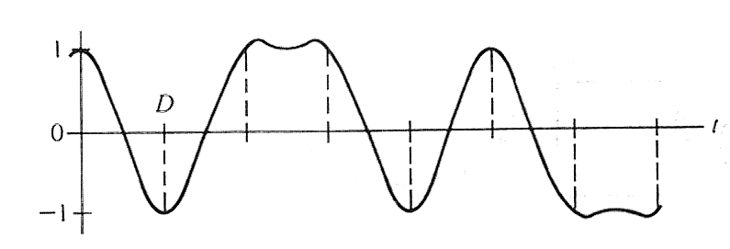
Exemplo: Se β=r/2 as passagens por zero estão espaçadas de D, o que permite uma fácil recuperação do relógio.
A transmissão unipolar tem 3 dB de penalização relativamente à transmissão bipolar:

Slide 18
Problemas
1- Considere a definição de P(f) na transparência 13 com β=r/2 que implica
Determine p(t).
2- Represente P(f) e calcule p(t) para . Compare este resultado com o resultado da alínea anterior.

